Slide 1
IN1010 Uke 2 Lennard

Slide 2
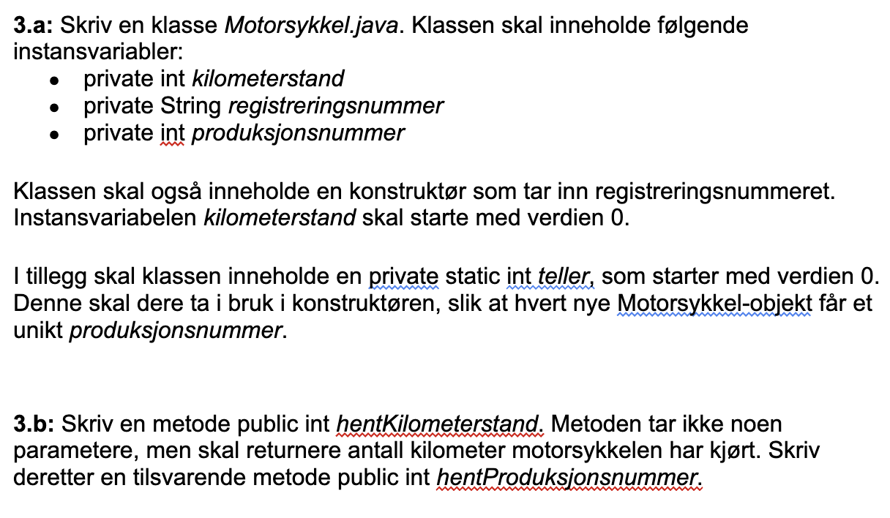

Slide 3
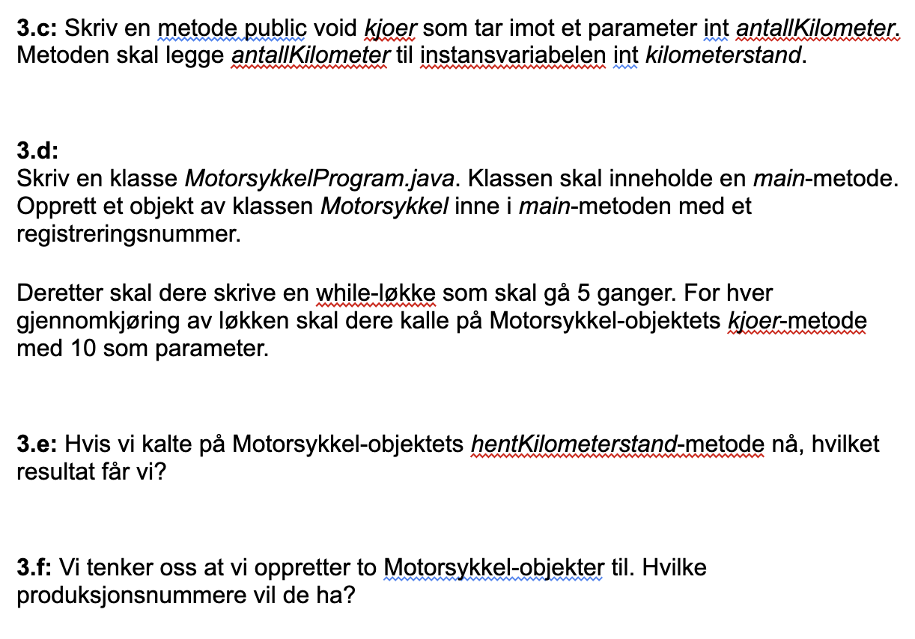

Slide 4
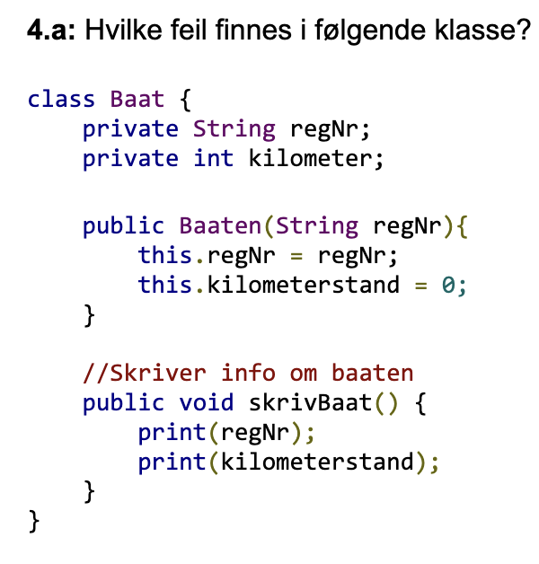

Slide 5
